Slide 1
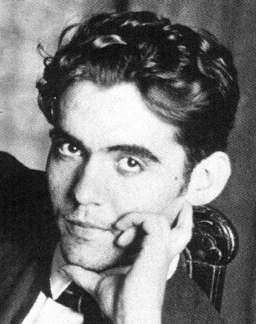
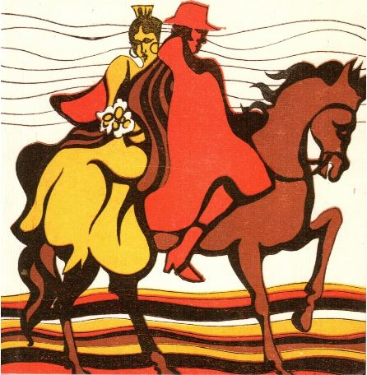
Bodas de Sangre
Bodas de sangre
Federico García Lorca
Lección 2
Notes:
Scan from my 1978 Buenos Aires Losada edition of Bodas de Sangre. Page references from H.Ramsden edition of Bodas de Sangre – Manchester University Press 1980

Slide 2
los personajes | ¿personaje primario o segundario? | ¿personaje realista / simbólico / mítico?
el Novio
la Madre
la Vecina
Leonardo
la Mujer
la Suegra
la Novia
el Padre
la Criada
Mozos
Muchachas
Leñadores
la Luna
la Mendiga
Notes:
Students to think first about the characters from these two points of view and fill in the grid for themselves.
This idea from:
http://www.einadescola.com/einadescola/euskadi/descargas/guiadidactica/Bodas_exp.pdf

Slide 3
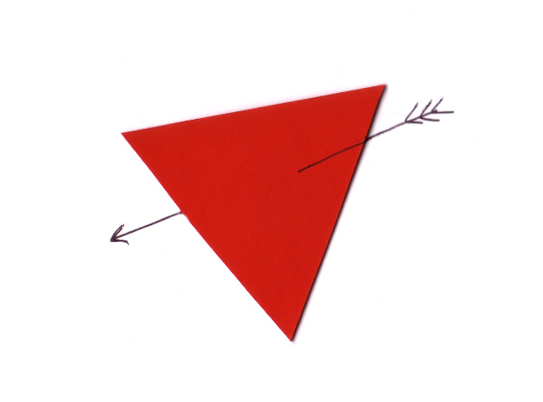
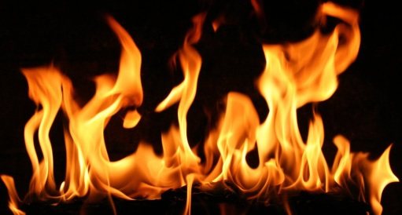
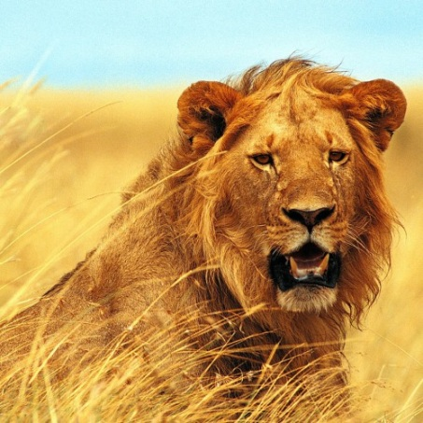
El triángulo amoroso
la Novia
Leonardo
el Novio
El núcleo central de la acción
Notes:
León = lion / arder = to burn Los personajes Bodas de Sangre es un drama de fuerzas y relaciones esenciales. Los personajes de Bodas de Sangre no son realistas, sino subordinados a la progresión trágica. Es decir, no se trata de caracteres plenamente desarrollados, sino de personajes que contribuyen a la estructura de la tragedia. Se distinguen tres niveles: un núcleo central de acción, que consta de un triángulo amoroso; un círculo de sufrimiento que lo rodea; y un ambiente dominante de la inevitabilidad del destino. Los personajes se dejan analizar mejor por su función dramática y por lo que prestan a uno u otro de los tres niveles.

Slide 4
Análisis de los tres personajes principales
cita | ¿De quién trata? | ¿Quién lo dice? | p. | rasgo/característica
“Yo sé que la muchacha es buena. […] Modosa. Trabajadora. Amasa su pan y cose sus faldas”
“Mi hijo tiene y puede”
‘hombre de sangre’
“Pero yo tengo orgullo. Por eso me caso. Y me encerraré con mi marido, a quien tengo que querer por encima de todo”
“Mi hijo es hermoso”
"Yo era una mujer quemada, llena de llagas por dentro y por fuera …”
“Ya pude comprar la viña”
Notes:
Independent / pair work This will help students to find their way around the text / familiarise themselves with it as well as help them to analyse the main characters.

Slide 5
Análisis de los personajes principales
cita | ¿De quién trata? | ¿Quién lo dice? | p. | rasgo/característica
“Le gusta volar demasiado[…] No es hombre tranquilo”
“un golpe de mar”
“Mi hija es ancha”
“dos torrentes / quietos al fin entre las piedras grandes”
“No ha conocido mujer”
“tu hijo es fuerte”
“muchacha acariciada por el fuego”

Slide 6
Análisis de los personajes principales
cita | ¿De quién trata? | ¿Quién lo dice? | p. | rasgo/característica
“un hombre duro”
“No puedo oírte. No puedo oír tu voz. Es como si me bebiera una botella de anís y me durmiera en una colcha de rosas. Y me arrastra, y sé que me ahogo, pero voy detrás.”
¡Que te miro y tu hermosura me quema!
“Hace migas a las tres, cuando el lucero. No habla nunca; suave como la lana, borda toda clase de bordados y puede cortar una maroma con los dientes."
“¡Qué espaldas más anchas!”
¡Cuando las cosas llegan a los centros, no hay quien las arranque!

Slide 7
Análisis de los personajes principales
cita | ¿De quién trata? | ¿Quién lo dice? | p. | rasgo/característica
“un río oscuro lleno de ramas”
“Yo siempre haré lo que usted mande”
“Era hermoso jinete”
“¿Ves este brazo? Pues no es mi brazo. Es el brazo de mi hermano y el de mi padre y el de toda mi familia que está muerta.”
“Yo tengo menos estatura”
“No lo prueba”
“la cabezada de un mulo”

Slide 8
Análisis de los personajes principales
cita | ¿De quién trata? | ¿Quién lo dice? | p. | rasgo/característica
“Yo sé que la muchacha es buena. […] Modosa. Trabajadora. Amasa su pan y cose sus faldas” | la Novia | la Madre | 5 | cumple con las normas sociales, humilde, tiene buenos modales
“Mi hijo tiene y puede” | el Novio | la Madre | 21 | capaz, de buena situación económica, responsable, independiente, trabajador
‘hombre de sangre’ | Leonardo | Leonardo | 31 | viril, macho, apasionado, fuerte
“Pero yo tengo orgullo. Por eso me caso. Y me encerraré con mi marido, a quien tengo que querer por encima de todo” | la Novia | la Novia | 31 | orgullosa, quiere protegerse de sus propias pasiones,
“Mi hijo es hermoso” | el Novio | la Madre | 21 | guapo pero no macho
"Yo era una mujer quemada, llena de llagas por dentro y por fuera …” | la Novia | la Novia | 70 | víctima del destino enamorada llena de deseos
“Ya pude comprar la viña” | el Novio | el Novio | 6 | capaz, de buena situación económica, responsable, independiente, trabajador
Notes:
Answers to analysis activity

Slide 9
Análisis de los personajes principales
cita | ¿De quién trata? | ¿Quién lo dice? | p. | rasgo/característica
“Le gusta volar demasiado[…] No es hombre tranquilo” | Leonardo | la Mujer | 44 | impaciente, inquieto, físico, desenfrenado, fanático, impetuoso
“un golpe de mar” | Leonardo | la Novia | 70 | tiene una fuerza elemental, poderoso, fuerte
“Mi hija es ancha” | la Novia | el Padre | 42 | fértil, podrá cumplir con su función de madre
“dos torrentes / quietos al fin entre las piedras grandes” | el Novio y Leonardo | la Mendiga | 67 | fuertes, apasionados, hombres del amor, muertos
“No ha conocido mujer” | el Novio | la Madre | 21 | inocente, no es macho
“tu hijo es fuerte” | el Novio | el Padre | 42 | macho, viril
“muchacha acariciada por el fuego” | la Novia | la Novia | 70 | apasionada
Notes:
Answers to analysis activity

Slide 10
Análisis de los personajes principales
cita | ¿De quién trata? | ¿Quién lo dice? | p. | rasgo/característica
“un hombre duro” | el Novio | la Novia | 61 | fuerte, decidido, macho
“No puedo oírte. No puedo oír tu voz. Es como si me bebiera una botella de anís y me durmiera en una colcha de rosas. Y me arrastra, y sé que me ahogo, pero voy detrás.” | la Novia | la Novia | 31 | impotente, indefensa
¡Que te miro y tu hermosura me quema! | Leonardo | la Novia | 62 | provoca pasión, atractivo, ardiente, caluroso,
“Hace migas a las tres, cuando el lucero. No habla nunca; suave como la lana, borda toda clase de bordados y puede cortar una maroma con los dientes." | la Novia | el Padre | 21 | trabajadora, cortesa, hermosa, fuerte
“¡Qué espaldas más anchas!” | el Novio | la Mendiga | 58 | macho, valiente, fuerte
¡Cuando las cosas llegan a los centros, no hay quien las arranque! | Leonardo | Leonardo | 31 | incapaz de controlar su destino, atrapado por su pasión
Notes:
Answers to analysis activity

Slide 11
Análisis de los personajes principales
cita | ¿De quién trata? | ¿Quién lo dice? | p. | rasgo/característica
“un río oscuro lleno de ramas” | Leonardo | la Novia | 70 | misterioso, erótico, fuerte
“Yo siempre haré lo que usted mande” | el Novio (la Madre) | el Novio | 49 | depende de su madre, ingenuo, inocente, inexperto, no es experimentado / de mucho mundo
“Era hermoso jinete” | Leonardo | la Mujer | 71 | guapo, atractivo, inquieto, nervioso,
“¿Ves este brazo? Pues no es mi brazo. Es el brazo de mi hermano y el de mi padre y el de toda mi familia que está muerta.” | el Novio | el Novio | 57 | fuerte, decidido, vengativo, despiadado, furioso
“Yo tengo menos estatura” | el Novio | el Novio | 44 | menos macho que el resto de su familia
“No lo prueba” | el Novio | la Madre | 23 | abstemio – no bebe vino (implica que le falta vitalidad, virilidad)
“la cabezada de un mulo” | Leonardo | la Novia | 70 | instintivo, animal, viril, varonil, masculino
Notes:
Answers to analysis activity

Slide 12
El círculo de sufrimiento
el Padre
la Suegra
la Criada
la Mujer
la Novia
Leonardo
el Novio
la Vecina
la Madre
Los personajes secundarios
Notes:
Los personajes secundarios son muy importantes en esta obra. Por ellos se ven reflejadas las consecuencias trágicas de las acciones de los tres protagonistas del triángulo amoroso. Los personajes secundarios llevan nombres según su función y relación con el personaje principal con el cuál están más asociados. Es decir, el Padre y la Criada de la Novia, la Mujer y la Suegra de Leonardo y la Madre y la Vecina del Novio. Igual como los personajes principales, estos personajes son más importantes por su función en el progreso trágico del drama que por su individualidad.
Más que nada hay tres de los personajes secundarios que sirven para consolidar el patetismo. Cada uno depende de uno del trío amoroso por su futura felicidad. La Madre repite a menudo que no tiene más que a su hijo; El Padre, rechazado por su mujer mientras ella vivía, se consola intentando conseguir un buen matrimonio para su hija única; y la Mujer de Leonardo, que ya espera su segundo hijo. La tragedia se intensifica todavía más por estos personajes ya que no pueden intervenir para cambiar los sucesos. El fatalismo esencial de la vida se ve claramente representado en las acciones y el sufrimiento de estos personajes secundarios.

Slide 13
Ejemplos del sufrimiento de la Mujer, de la Madre y del Padre
Notes:
Students to look for quotes that exemplify the suffering of these 3 secondary characters. Below some ideas.
La Madre
Madre: (Entre dientes y buscándola) La navaja, la navaja... Malditas sean todas y el bribón que las inventó.p.3 Madre: Cien años que yo viviera no hablaría de otra cosa. Primero, tu padre, que me olía a clavel y lo disfruté tres años escasos. Luego, tu hermano. ¿Y es justo y puede ser que una cosa pequeña como una pistola o una navaja pueda acabar con un hombre, que es un toro? No callaría nunca. Pasan los meses y la desesperación me pica en los ojos y hasta en las puntas del pelo. p.4
Ya no me queda más que tú, y siento que te vayas. p.6
Madre: No. Yo no puedo dejar aquí solos a tu padre y a tu hermano. Tengo que ir todas las mañanas, y si me voy es fácil que muera uno de los Félix, uno de la familia de los matadores, y lo entierren al lado. ¡Y eso sí que no! ¡Ca! ¡Eso sí que no! Porque con las uñas los desentierro y yo sola los machaco contra la tapia. p.6 Madre: ¡Veintidós años! Esa edad tendría mi hijo mayor si viviera. Que viviría caliente y macho como era, si los hombres no hubieran inventado las navajas. Padre: En eso no hay que pensar. Madre: Cada minuto. Métete la mano en el pecho. p.21 Madre: Al agua se tiran las honradas, las limpias; ¡esa, no! Pero ya es mujer de mi hijo. Dos bandos. Aquí hay ya dos bandos. (Entran todos.) Mi familia y la tuya. Salid todos de aquí. Limpiarse el polvo de los zapatos. Vamos a ayudar a mi hijo. (La gente se separa en dos grupos.) Porque tiene gente; que son: sus primos del mar y todos los que llegan de tierra adentro. ¡Fuera de aquí! Por todos los caminos. Ha llegado otra vez la hora de la sangre. Dos bandos. Tú con el tuyo y yo con el mío. ¡Atrás! ¡Atrás! p.51
Madre: Calla, he dicho. (En la puerta.) ¿No hay nadie aquí? (Se lleva las manos a la frente.) Debía contestarme mi hijo. Pero mi hijo es ya un brazado de flores secas. Mi hijo es ya una voz oscura detrás de los montes. (Con rabia, a la vecina.) ¿Te quieres callar? No quiero llantos en esta casa. Vuestras lágrimas son lágrimas de los ojos nada más, y las mías vendrán cuando yo esté sola, de las plantas de los pies, de mis raíces, y serán más ardientes que la sangre.p.68
Madre:
Vecinas: con un cuchillo, con un cuchillito, en un día señalado, entre las dos y las tres, se mataron los dos hombres del amor. Con un cuchillo. con un cuchillito que apenas cabe en la mano, pero que penetra fino por las carnes asombradas y que se para en el sitio donde tiembla enmarañada la oscura raíz del grito. p.73
Es el personaje que más sufre y el que más no ayuda a entender las fuerzas subyacentes en la obra. Cuando le pide el Novio la navaja, le provoca a la Madre temores porque le recuerda la muerte violenta de su marido y su hijo mayor a manos de los Féliz, una familia con la que lleva una amarga enemistad de hace mucho tiempo. Su odio se alimenta de memorias tristes del pasado y nunca consigue quitárselos de encima. Desde el primer momento, los presentimientos de la Madre indicarán lo que va a ocurrir, aunque al principio su presentimiento de amenaza se presenta como irracional. La Madre misma intenta burlarse de ello y se satisface pensando en los futuros nietos. Pero por mucho que lo intente, se deja agobiar cada vez más por las dudas. Poco después, los comentarios de la Vecina las justifican y desde ese momento la Madre se caracteriza como la voz del destino y a menudo anticipa lo malo que está por suceder.
A lo largo de la obra las memorias del pasado de la Madre y sus angustias hacia el futuro estallan con mínima provocación. Refiere a menudo al pasado y lamenta lo que hubiera podido ocurrir si su marido todavía estuviera. “Ha llegado otra vez la hora de la sangre”. p.51
El Padre
Le interesan las tierras como método de asegurar un buen futuro para su familia. Habla de querer juntar sus tierras con las del Novio. Su angustia se ve cuando se le advierte de la fuga de su hija: Padre: ¡No es verdad! ¡Mi hija. no! p.50
La Mujer
La Mujer y la Suegra presienten el desastre a través de la nana que cantan en Acto I, Cuadro Segundo. La canción trata de fuerzas ocultas y anticipa la muerte violenta del final. “Yo ya estoy despachada. Pero tengo un hijo. Y otro que viene. Vamos andando. El mismo sino tuvo mi madre” p.38 Esta cita refleja la fatalidad y el sin poder de estos personajes, que están totalmentos subordinados a las fuerzas del destino. La Mujer, torturada por los comentarios de las hazañas de su marido, dando carreras a su caballo en los secanos, es la que descubre su última traición cuando se ha fugado con la Novia. Al final quedará viuda y sola, en su casa “A envejecer y a llorar / Pero la puerta cerrada. / Nunca. Ni muerto ni vivo.” p.66. Su destino repite el de la Madre y también de su madre. Mujer:
¿Qué habrá pasado?
Suegra:
No importa. Échate un velo en la cara. Tus hijos son hijos tuyos nada más. Sobre la cama pon una cruz de ceniza donde estuvo su almohada. p.67

Slide 14
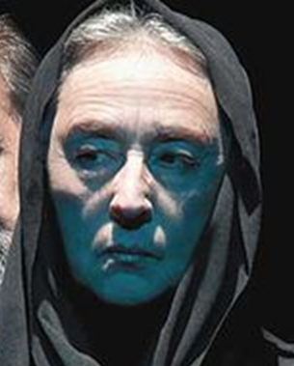
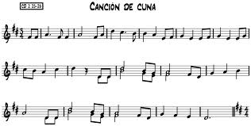
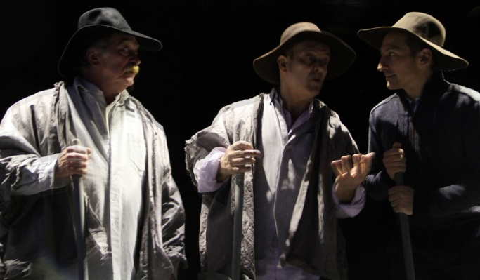
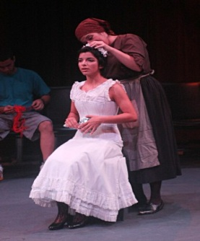
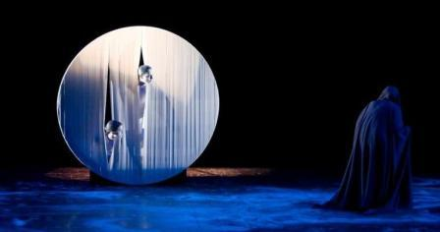
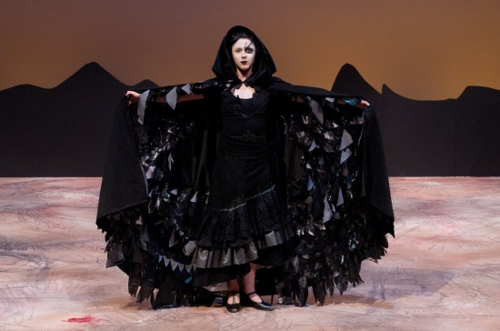
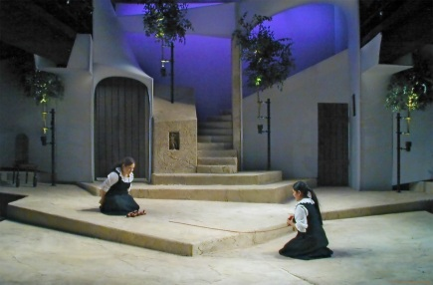
La voz del destino
la Madre
los Leñadores
las canciones
la Mendiga (la Muerte)
las Muchachas
la Luna
Notes:
http://4.bp.blogspot.com/-gcuRXBd9dlQ/T14SL1xivfI/AAAAAAAAAKM/2bI5MWcOsio/s1600/BDS1000_9.jpg - Leñadores http://www.culturandalucia.com/FEDERICO_GARCIA_LORCA/Federico_Garc%25C3%25ADa_Lorca_TEATRO_Bodas_de_Sangre.htm&imgurl=http://www.culturandalucia.com/Escenario%252520para%252520Bodas%252520de%252520sangre%252520web.jpg&w=448&h=236&ei=L684UKbpAsmv0QWe1YDAAg&zoom=1&iact=hc&vpx=159&vpy=657&dur=3110&hovh=163&hovw=310&tx=152&ty=77&sig=103175393345253798822&page=1&tbnh=99&tbnw=188&start=0&ndsp=52&ved=1t:429,r:32,s:0,i:176
http://www.emilyjkimball.com/wp-content/flagallery/blood-wedding/blood-wedding-death-costume-shot.jpg
http://www.kirkmarkleydesign.com/Theatre/BloodWedding/images/BloodWedding_big.jpg

Slide 15
La voz del destino
Acto Primero Cuadro Primero
Cuadro Segundo
Cuadro Tercero
Acto Segundo Cuadro Primero
Cuadro Segundo
Acto Tercero Cuadro Primero
Cuadro Segundo
Notes:
Students sort out the different elements / voices of fate into the correct acts/scenes.
Discuss the role of the Act III ‘characters’. Representan fuerzas sobrenaturales. Comentan la acción e intervienen en ella para adelantar la tragedia inevitable. Su presencia universaliza el drama y establece un tono de lamento lírico. Los comentarios de los Leñadores recuerdan el coro en la tragedia griega clásica que tiene la misma función, es decir, ponen énfasis en la inevitabilidad de la muerte.
Los tres leñadores predicen el destino de los amantes: “El novio los encontrará” “Pero los matarán” Reflejan la inevitabilidad del destino “Hay que seguir el camino de la sangre” “al fin la sangre pudo más” p.52-3
La profesión de leñador es cortar vida (de los árboles) con sus hachas. Son tres, como las Parcas (Fates)de la mitología griega. La Luna desea el derramamiento de sangre fresca. La Mendiga apunta el lugar y la hora : “Aquí ha de ser, y pronto” p.56

Slide 16
En las tragedias griegas aparecía un coro que comentaba los principales hechos de la obra. Creemos
que en Bodas de sangre Lorca utiliza un recurso parecido.
• ¿Quién o quiénes representan el papel del «coro» en Bodas de sangre?
• ¿Cuál es su función dramática?

Slide 17
Redacción
Escribe sobre un protagonista en tu libro, obra o libro elegido. Explica su papel y su importancia y da tu opinión sobre la eficacia del autor o director en crear ese personaje.
Notes:
Students not to write this essay but to consider it as they choose a character about whom they will write it and do some further research / planning / notes in Spanish. Discuss the pros and cons of choosing one of la Novia, Leonardo, el Novio and la Madre and suggest that they might choose different ones. Set the research as homework.
Análisis
http://www.rinconcastellano.com/sigloxx_27/lorca_bodas_pers.html# Descripción analítica de los personajes http://www.monografias.com/trabajos44/bodas-de-sangre/bodas-de-sangre2.shtml http://www.scribd.com/doc/55771631/Analisis-de-La-Obra-Bodas-de-Sangre http://www.scribd.com/doc/30977554/Bodas-de-Sangre-Trabajo-Monografico Page 5 onwards Introduction: Explain the nature of B de S as tragic drama, loyal to both the traditions of classic Greek tragedy and Golden Age drama. In this work characters are to be defined and analysed from the point of view of their pivotal role in the dramatic progression, how they contribute to the conclusion in tragedy and our understanding of it as such, as well as the extent to which the characters inspire our sympathy. The themes of this tragedy are man’s essential struggle against destiny, life and death, love and betrayal, honor and the position of women in society. Say which character choosing and briefly why. Then that you will first explain the role in the tragedy, say which this role is important, and describe the ways in which the writer depicts that character, and how effective this in within the context of this tragedy. Para 1: role Para 2: significance Para 3: particular devices used + examples Para 4: opinion as to how effective this was Conclusion: In classical tragedy there are very few characters and their importance lies in the contribution they make to the dramatic progression of the tragedy. This particular character was….Other characters are, in your opinion, just as effectively portrayed (or not) and why…
http://www.einadescola.com/einadescola/euskadi/descargas/guiadidactica/Bodas_exp.pdf – these notes on the 4 characters
la Madre - Fortaleza y constancia, fuerte unión con la tierra, ligada emocionalmente con sus
muertos, odia a los que los mataron, muestra amor y ternura hacia otro personaje
principal y desea la descendencia en su familia, exige venganza y defi ende el
honor.
Leonardo - Vive atormentado y en contradicción consigo mismo, se siente incómodo en su
hogar, violento, su pasión y la fatalidad o la fuerza del destino le llevan a la destrucción.
la Novia - Desea cumplir con las normas sociales y la tradición, pero vive en confl icto consigo
misma porque la domina la pasión a la cual acaba por sucumbir y esto la lleva a
su destrucción. En las tragedias rurales de Lorca (que incluyen también Yerma y la Casa de Bernada Alba) la mujer juega un papel protagonista o principal y casi siempre aparece como un personaje
víctima de la sociedad.
El Novio - Honesto, responsable, trabajador pero debe (y al final quiere) vengar su honor y esto le lleva a un
destino fatal. Ask students to find their top 3 quotes from the book for each character that best evidence these descriptions.

